Slide 1
GrinS 5 ir jauna programmrisinājumu paaudze dažādu nozaru uzņēmumu vadībai

Slide 2
Uzņēmējdarbības vadības programma GRINS+
Radīšanas mērķis
1. Spēja strādāt ar lielu datu apjomu
1-2 TB
1-2 GB
Notes:
Rezultātā, klienti, ar kuriem agrāk nebija iespējams strādāt, ir kļuvuši pieejami. Piemēram, tirdzniecības centri, pārtikas veikali utt.
Programma tiek veikta, izmantojot MS rīkus, un tādējādi būs iespējams izvairīties no programmatūras konfliktu radītām kļūdām. Tiek nodrošināta integritāte.
Analītikas ieviešana lielā datu apjomā.
Iespēja izmantot biznesa informācijas rīkus, iebūvētos MSSQL.

Slide 3
2. Uzticamība, aizsardzība no kļūdām

Slide 4
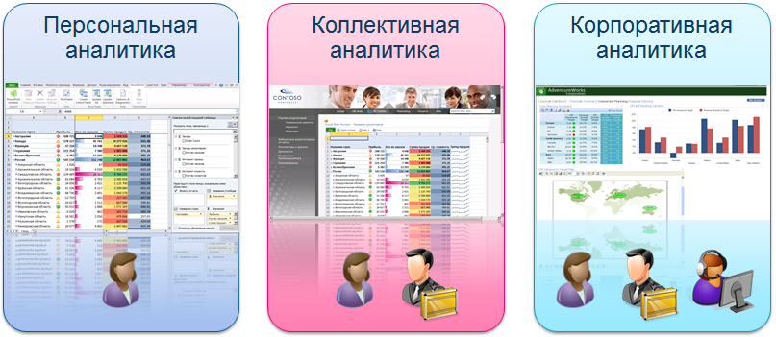
3. Funkciju iegūšana, kas nav pieejama iepriekšējā programmas versijā
Notes:
Personālā analītika – lietotāji izmanto Excel ar PowerPivot papildinājumu ikdienas darbā. Piemēram, pārdošanas menedžeris analizē savus darba rezultātus
Kolektīvā analītika – kāds lietotājs veido atskaiti (piemēram, ar Excel palīdzību) un sniedz to citam darbiniekam izmantošanā. Piemēram, departamenta direktors izmanto atskaiti, ko radījis cits darbinieks vai, pamatojoties uz BISM modeli (piemēram, kas tika publicēts, izmantojot Excel’i), patstāvīgi veido Power View atskaiti.
Korporatīvā analītika - analīzes modeļa un atskaišu izveides procesu veic Informācijas tehnoloģiju nodaļa. Tajā pašā laikā tiek izstrādātas integrācijas pakotnes datu ielādei un tīrīšanai (ar Integration Services un Data Quality Services palīdzību), tiek veidotie pārbaudītie analītiskie modeļi ar vienotiem rādītājiem organizācijā, kā arī tiek veidotas saskaņotas starp nodaļām atskaites.

Slide 5
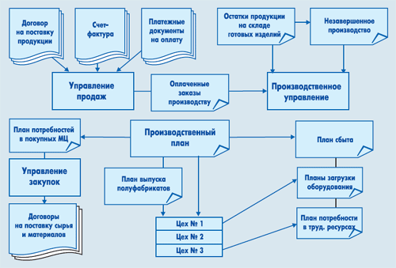
4. Spēja veidot pilnvērtīgu ERP (Uzņēmuma Resursu Plānošana) sistēmu
Notes:
4. Sakarā ar to, ka ERP sistēmai ir nepieciešams darbs ar ievērojami lielākiem datu apjomiem nekā parastai grāmatvedības sistēmai, ERP ieviešana bija sarežģīta. ERP - ne tikai grāmatvedības uzskaite, bet arī ražošanas plānošana un vadība.

Slide 6
5. Viegla integrācija ar citām sistēmām
MSO
GRINS|5
П3Ф
ПЗФ
Notes:
MSO – MicroSoft Office
П3Ф - ???

Slide 7
Jaunas funkcionalitātes iespējas
Budžeta izpildes plānošana un uzskaite;
CRM (Customer Relationship Management) - klientu attiecību vadības sistēma;
Servisa apkalpošanas vadība;
Nozaru risinājumi.
Notes:
Nozaru risinājumu piemērs ir autoserviss.

Slide 8
Jaunas funkcionalitātes iespējas (2)
Projektu vadība;
Dokumentu vadība, lietvedība;
Vienmēr aktuāla informācija, kas neprasa papildu darbības;
Darbs ar mobilajām ierīcēm.

Slide 9
FINANŠU PĀRSKATS
Vairākas grāmatvedības sistēmas
Kontu plāns
Uzskaite
Grāmatvedība
2110
2310
5310
5721
8900
Kontu plāns
Apdrošināšanas grāmatvedība
Kontu plāns
1111
2222
3333
Izmaksu uzskaite pa objektiem
9999
8888

Slide 10
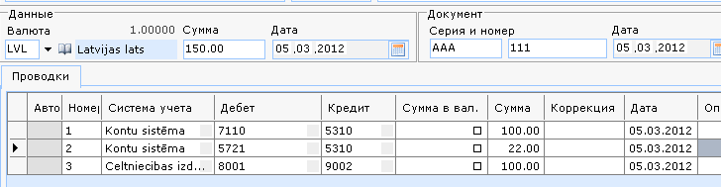
FINANŠU PĀRSKATS
Viena operācija – vairāki kontējumi
Biznesa operācija
Kontējumi
Kontējumi
Kontējumi
S1
D7110 K5310
D5721 K5310
S2
D7777 K0000
D8887 K0000
S3
D 1122 K 5555
D 1111 K 5555

Slide 11
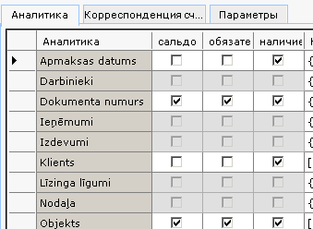
FINANŠU PĀRSKATS
Neierobežots analītiku skaits
Pieejams
Apakšno-dalījums
Darbinieki
Saldo
Obligāts
Apmaksai
P
О
Nodokļa %
ХХХХ Konts
P
S
О
Valūta
P
S
P
Organizācija
Dokumenta Nr

Slide 12



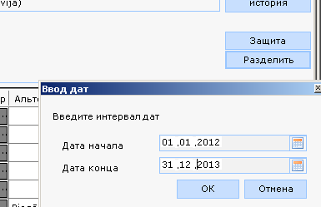
FINANŠU PĀRSKATS
Konta iestatījumu izmaiņas
5310
5310
5310
Organizācija
Dokumenta Nr
Organizācija
Dokumenta Nr
Organizācija

Slide 13
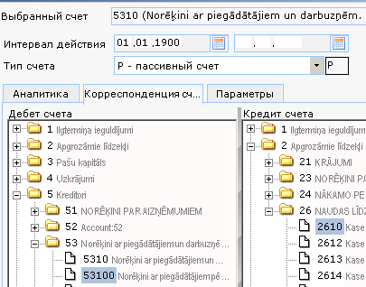
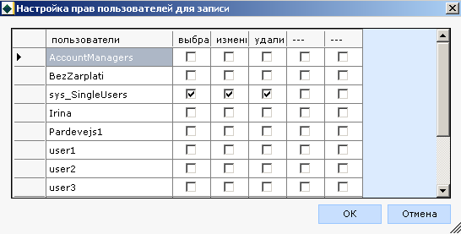
FINANŠU PĀRSKATS
Kontu aizsardzība – korespondence un tiesības

Slide 14
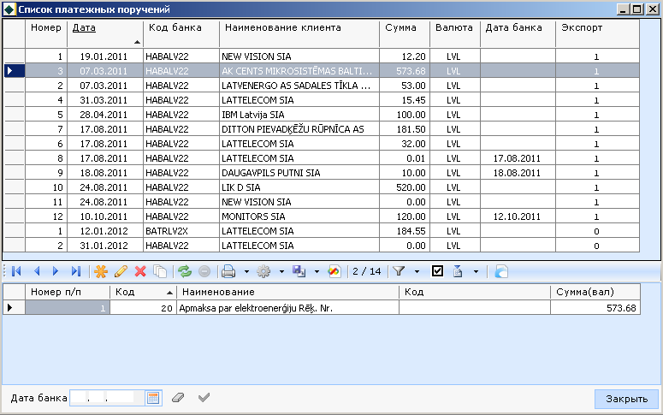
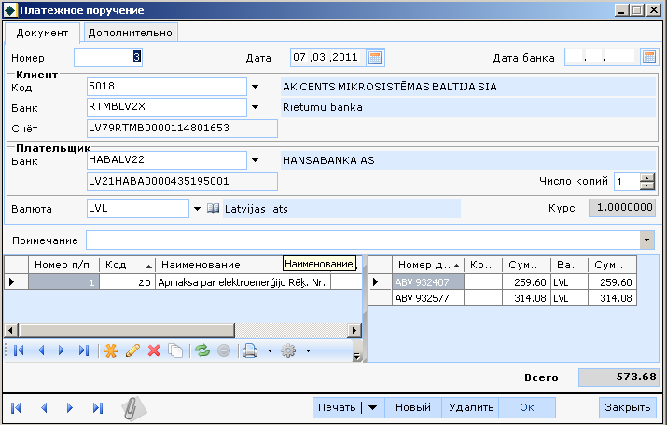
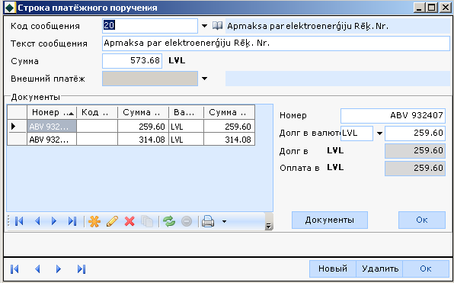
FINANŠU PĀRSKATS
Operatīvie dokumenti
Maksājuma rīkojumi
Ieņēmumu un izdevumu kases orderi
Faktūrrēķini
Avansa atskaites
Saglabājot dokumentu, tiek veidota saimnieciska operācija
Pāreja no dokumenta uz saimniecisko operāciju un atpakaļ

Slide 15
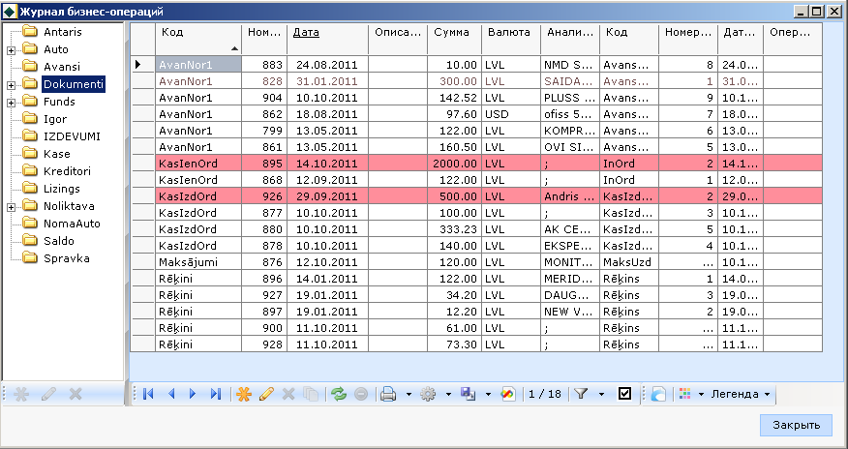
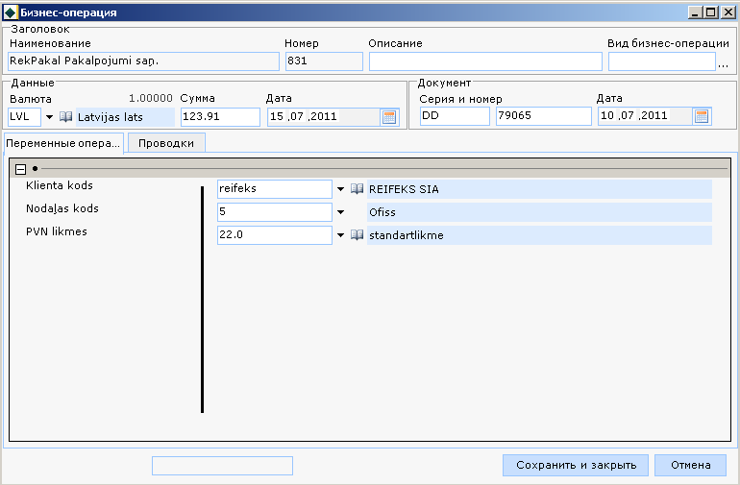
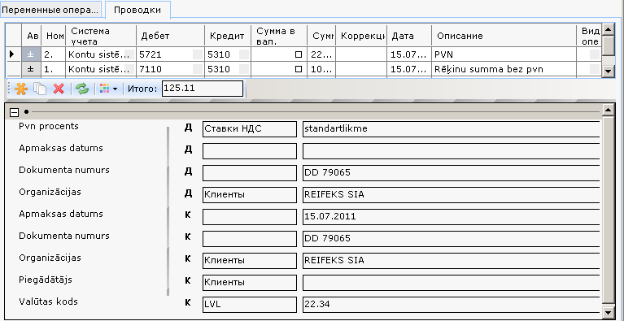
FINANŠU PĀRSKATS
Saimnieciskās operācijas
Tiek sadalīti grupās, kuras tiek attēlotas kā koka formas
Tiek veidotas uz operatīvo dokumentu bāzes
Tipisko operāciju apraksts izmantots ievadei
Manuālā ievade

Slide 16
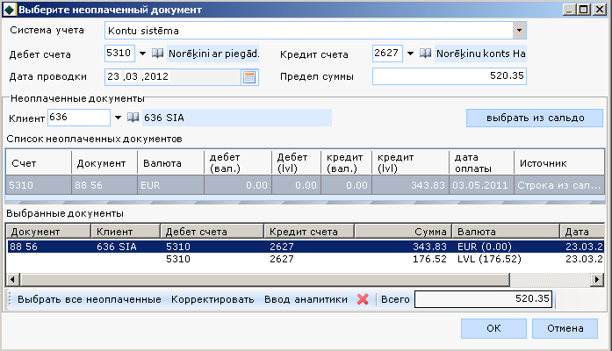
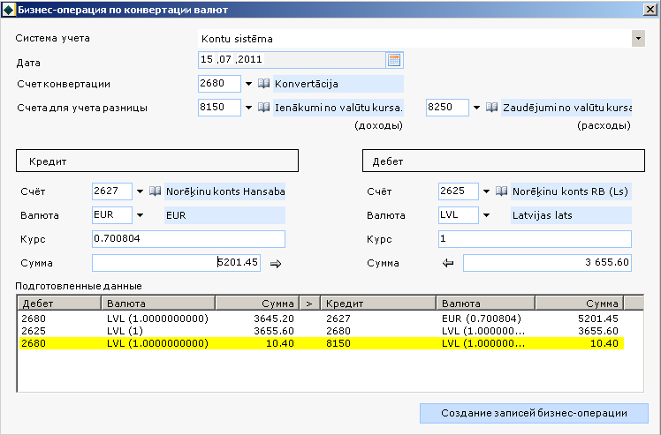
FINANŠU PĀRSKATS
Saimnieciskās operācijas (2)
Neapmaksāto dokumentu saraksts
Ārvalstu valūtas konvertācija

Slide 17
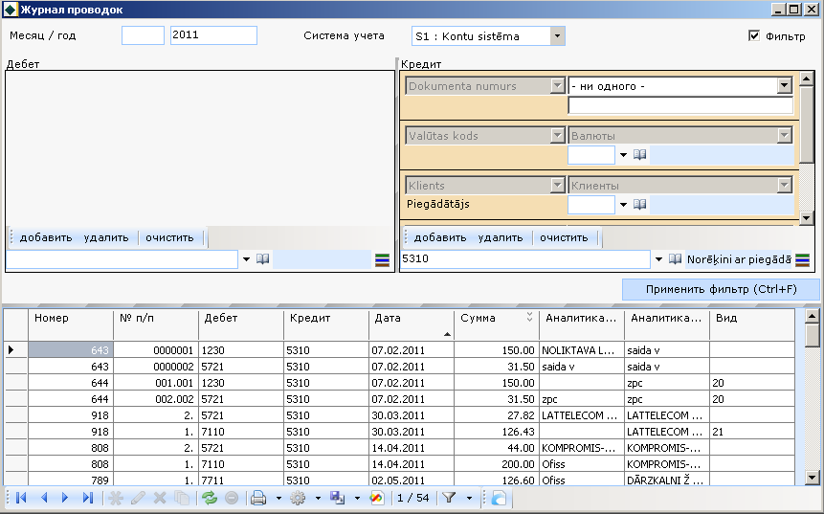
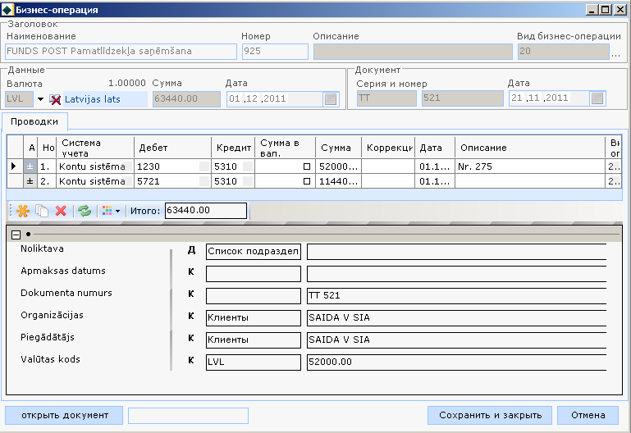
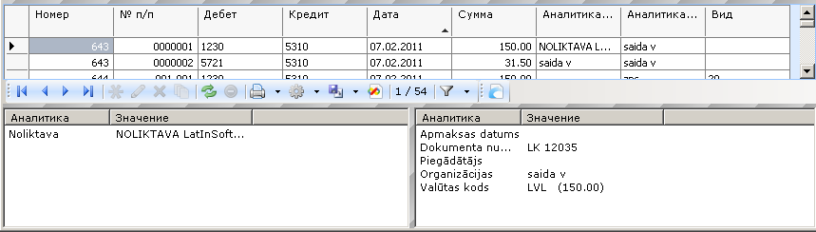
FINANŠU PĀRSKATS
Kontējumu žurnāls
Kontējumu saraksts pēc filtra
Kontu analītiska uzskaite
Pāreja saimnieciskajā operācijā

Slide 18
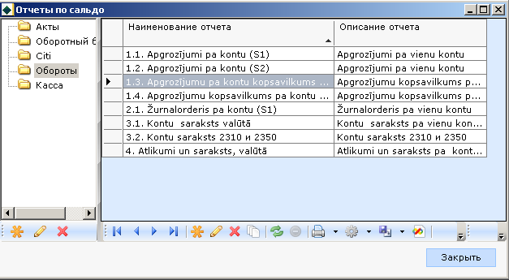
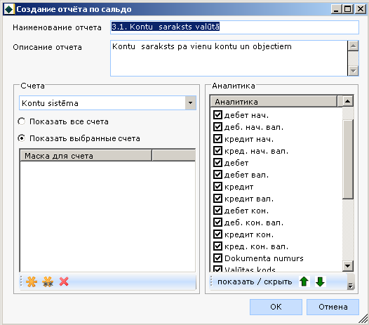
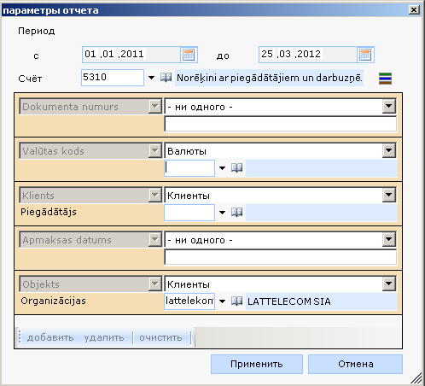
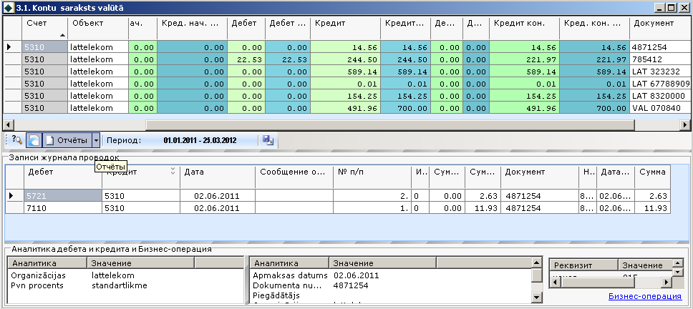
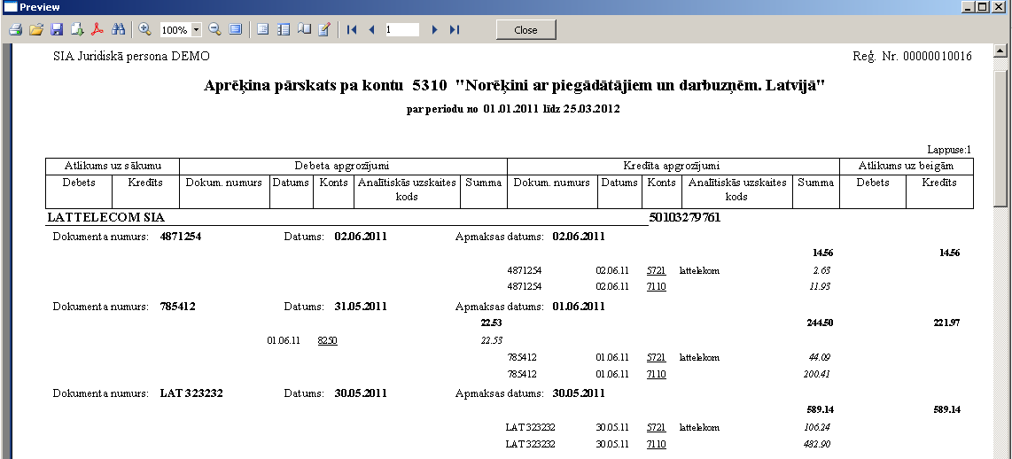
FINANŠU PĀRSKATS
Grāmatvedības atskaites
Kases grāmata, konta apgrozījums, grāmatvedības pārskati, pārbaudes bilance, apgrozāms atlikums
Konfigurējams lietotājam
Atlasīto datu kopsavilkums
Vairāki pārskati no datu kopas

Slide 19
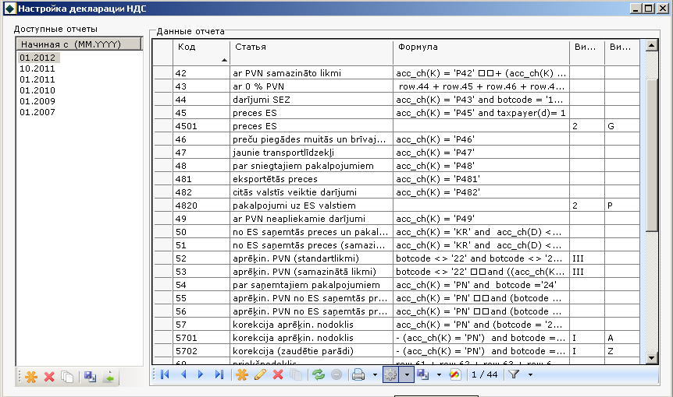
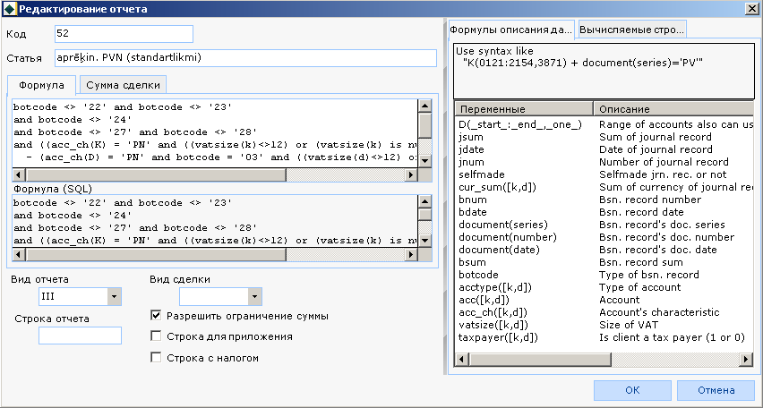
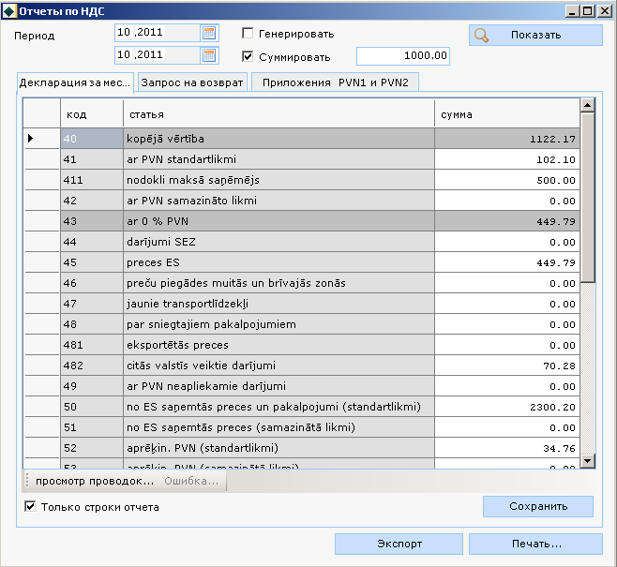
FINANŠU PĀRSKATS
Pievienotās vērtības nodokļu atskaites
Tiek izveidoti uz noteiktu periodu
Atskaites rinda tiek aprakstīta pa operācijām un pa grāmatvedības kontu raksturojumiem
Izveidotas atskaites tiek saglabātas failā nodošanai VID’ā, kā arī tās var drukāt
Kontējumu skatījums pēc deklarācijas rindām

Slide 20
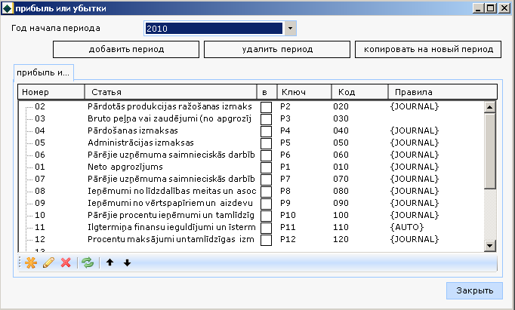
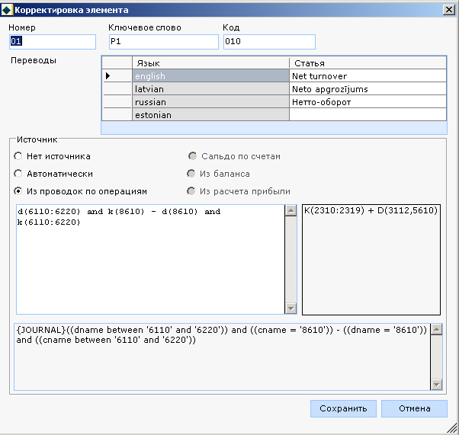
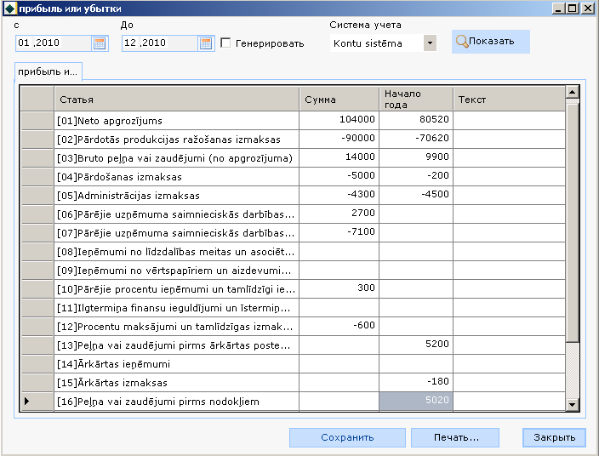
FINANŠU PĀRSKATS
Gada atskaites (bilance, peļņas aprēķins, naudas plūsma)
Tiek izveidoti uz noteiktu periodu
Var konfigurēt lietotājam
Atskaites var saglabāt un drukāt

Slide 21
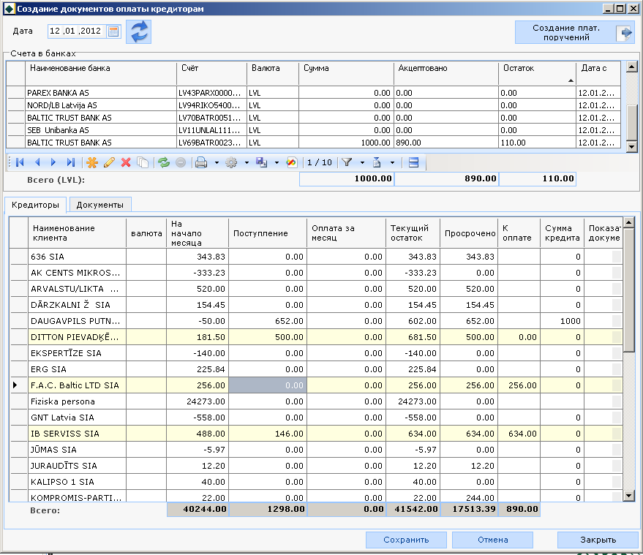
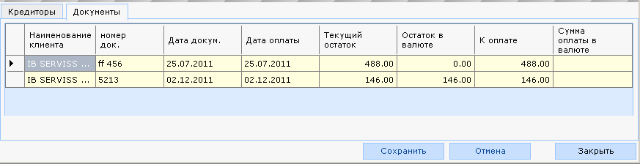
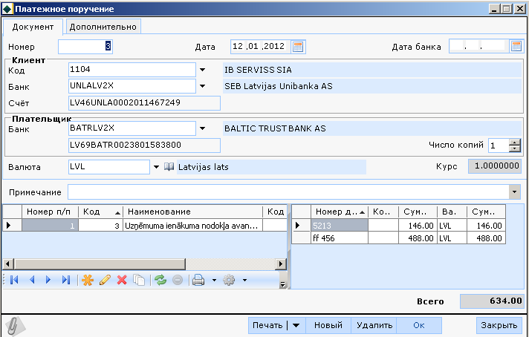
FINANŠU PĀRSKATS
Maksājumu dokumentu izveidošana kreditoriem
Kreditoru parādu saraksta veidošanās
Katram kreditoram ir pieejams neapmaksāto dokumentu saraksts
Pieejamo naudas līdzekļu kontrole bankā
Pāreja izveidotos maksājumu uzdevumos

Slide 22
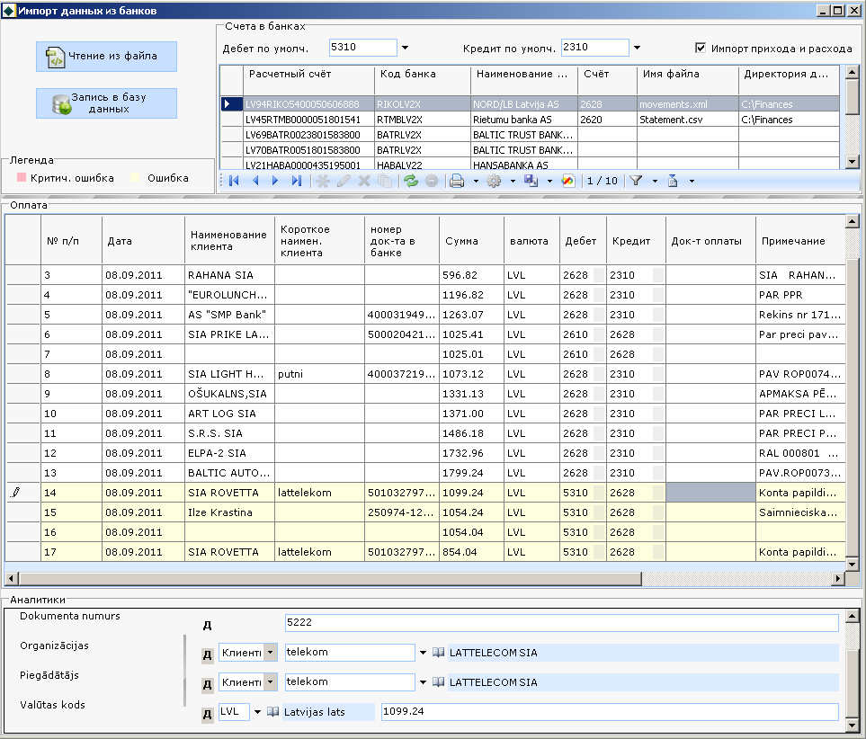
FINANŠU PĀRSKATS
Datu importēšana no bankām
Saimniecisko operāciju veikšana no datnes, kurā aprakstīta naudas līdzekļu pārvietošana uz bankas kontu

Slide 23
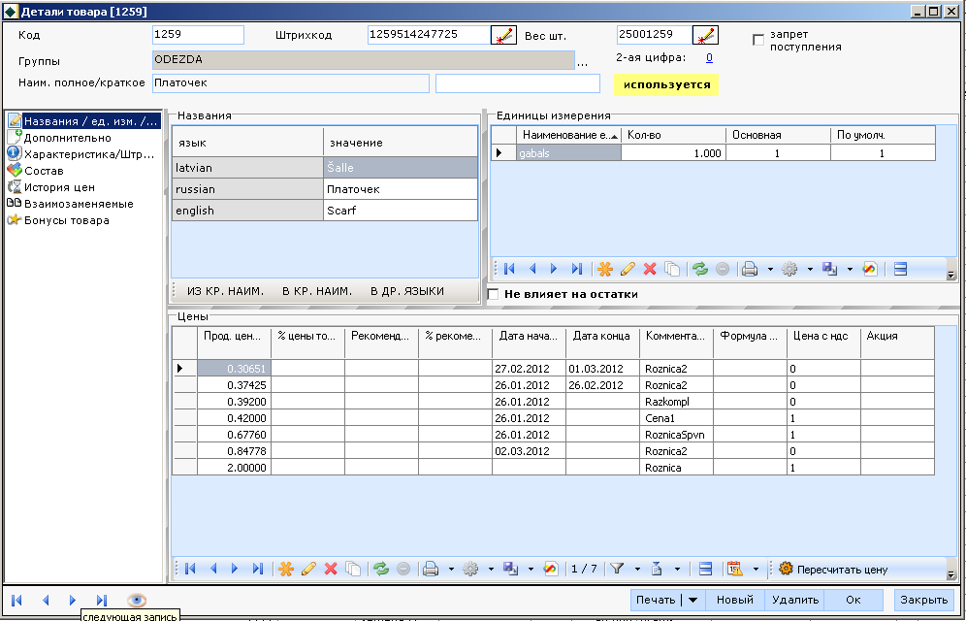
NOLIKTAVAS UZSKAITE

Slide 24
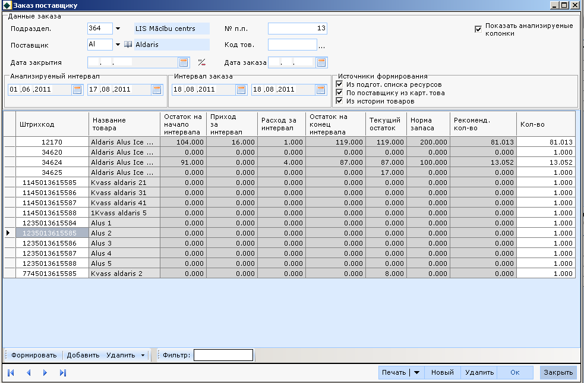
NOLIKTAVAS UZSKAITE
Pasūtījumi piegādātājiem

Slide 25
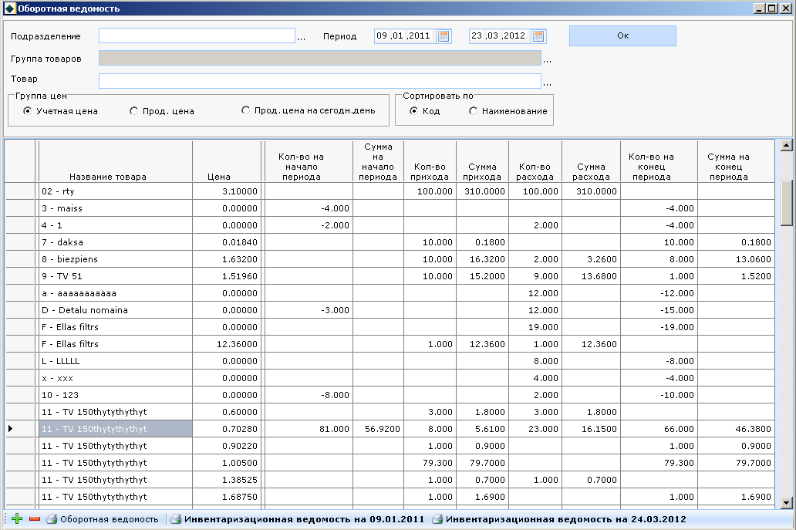
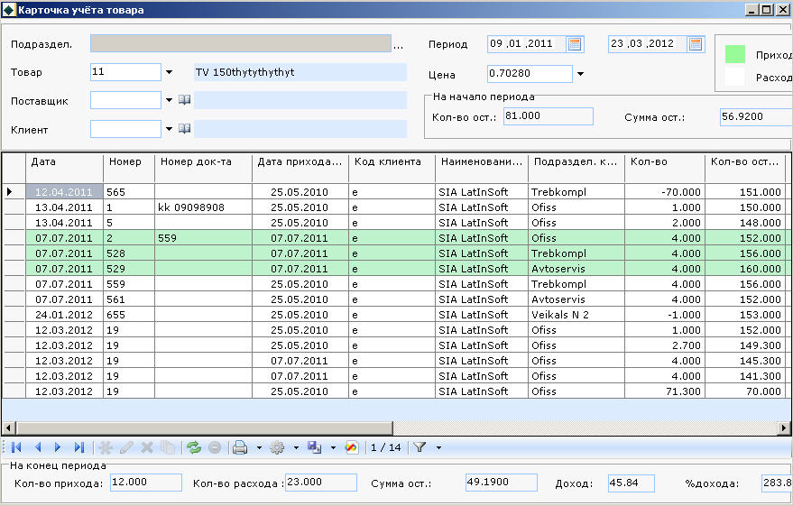
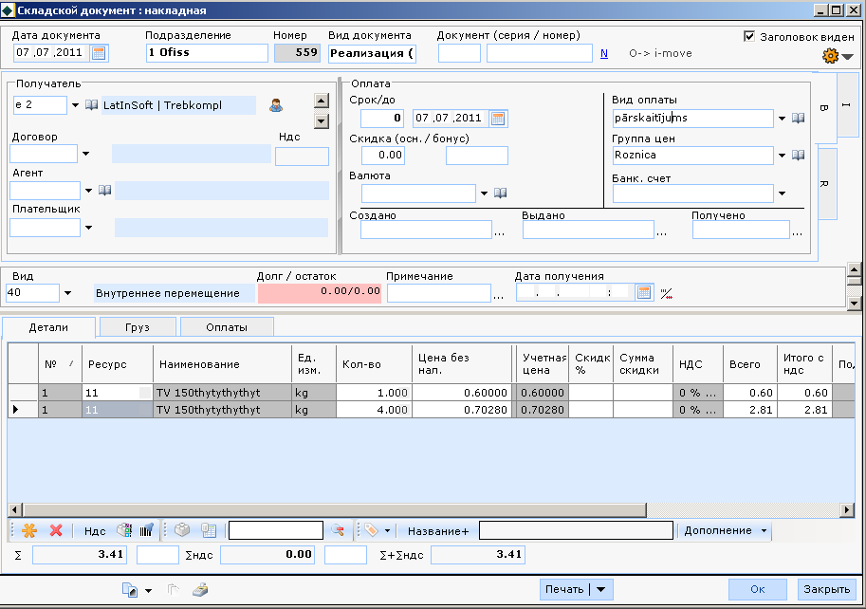
NOLIKTAVAS UZSKAITE
Formas ar drill-down efektu

Slide 26
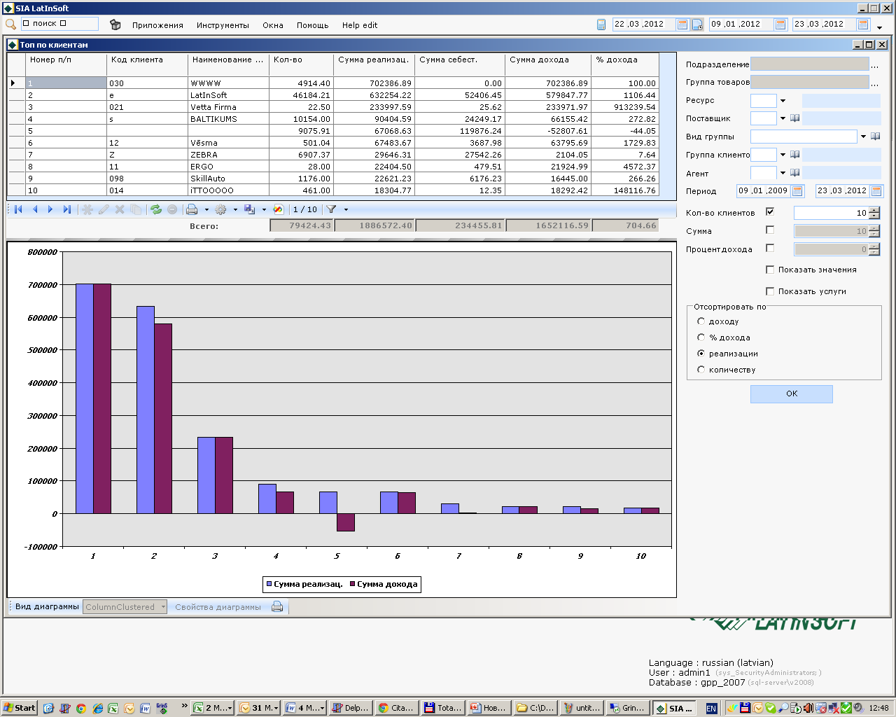
NOLIKTAVAS UZSKAITE
Klientu tops

Slide 27
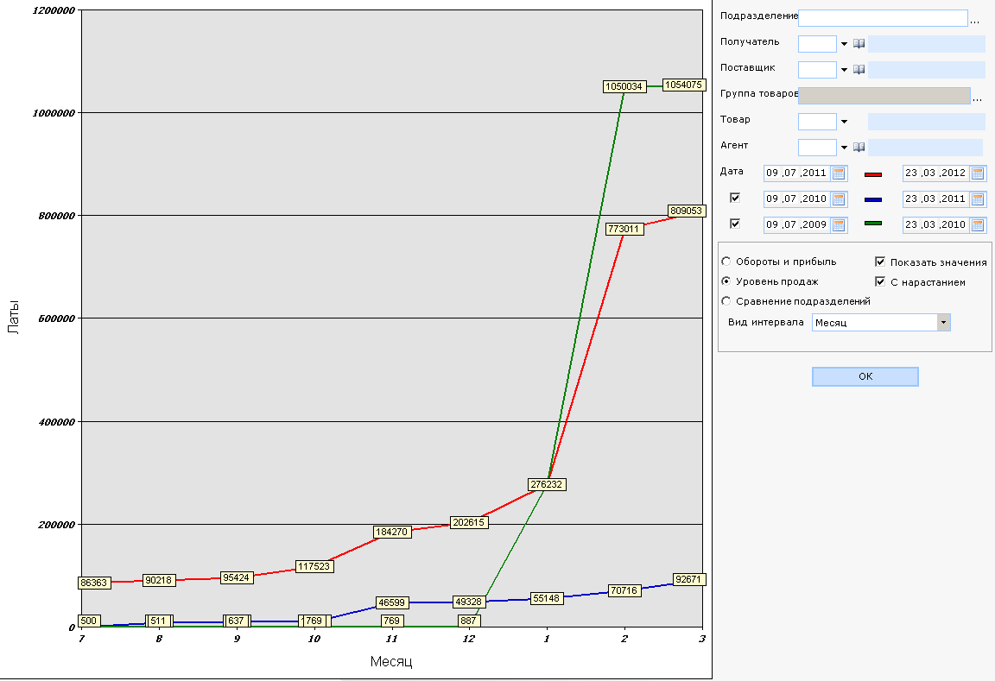
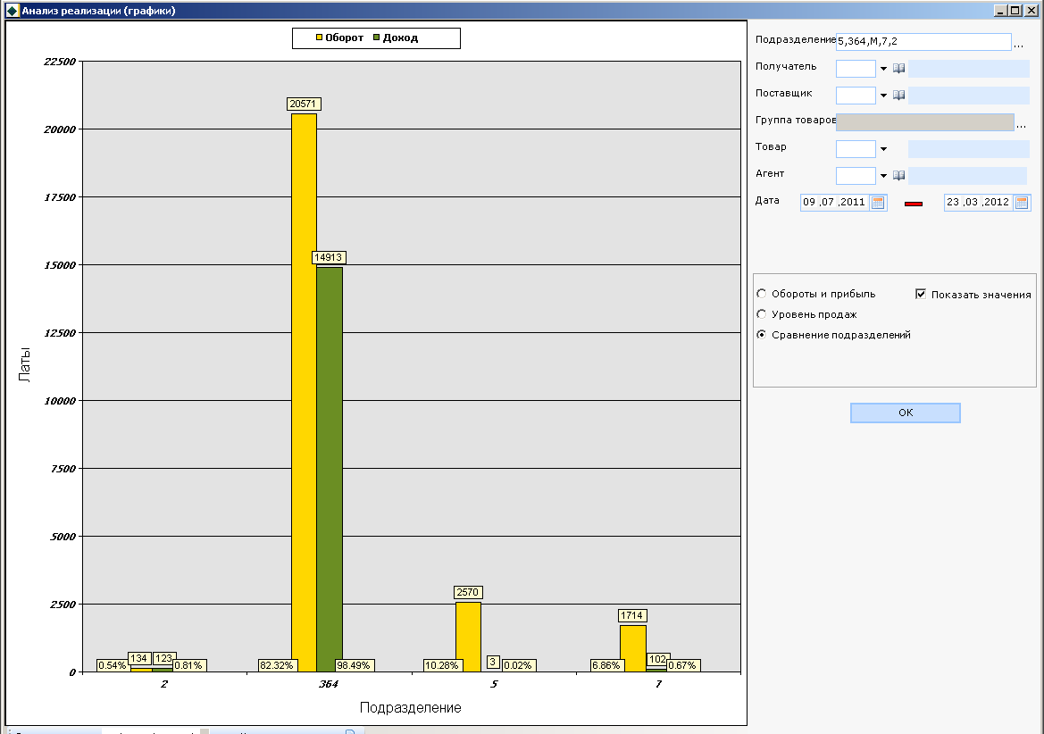
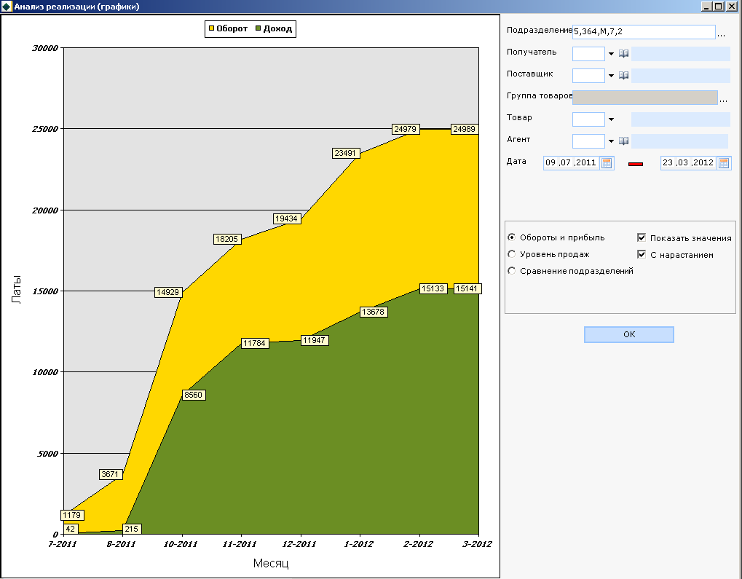
NOLIKTAVAS UZSKAITE
Preču realizācijas analīze

Slide 28
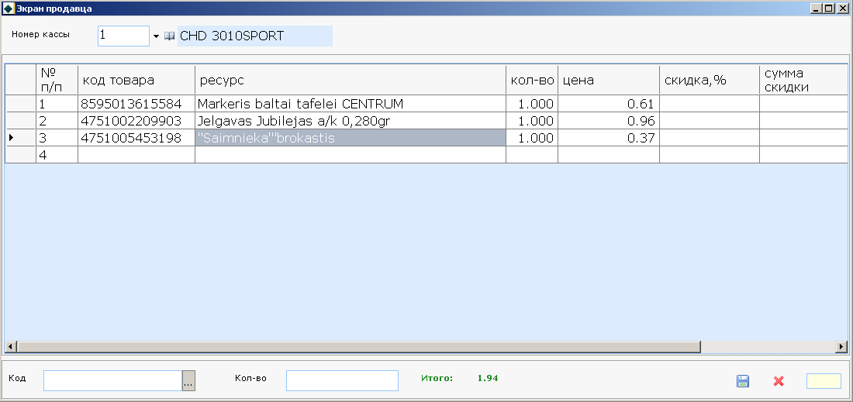
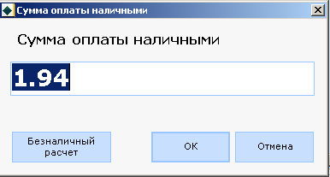
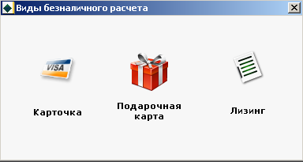
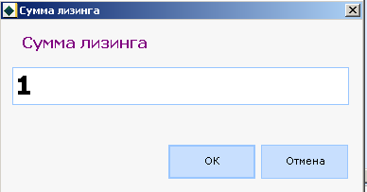
NOLIKTAVAS UZSKAITE
Darbs ar ЕКА, РОS

Slide 29
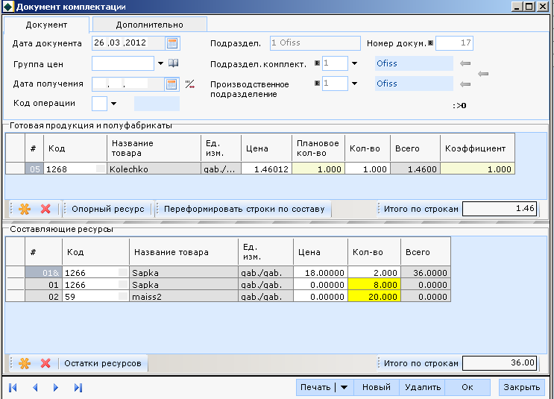
NOLIKTAVAS UZSKAITE
Ražošana

Slide 30
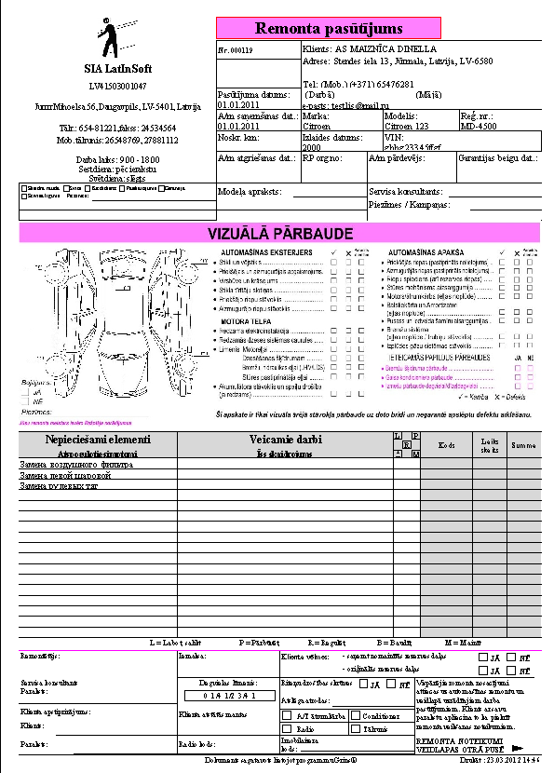
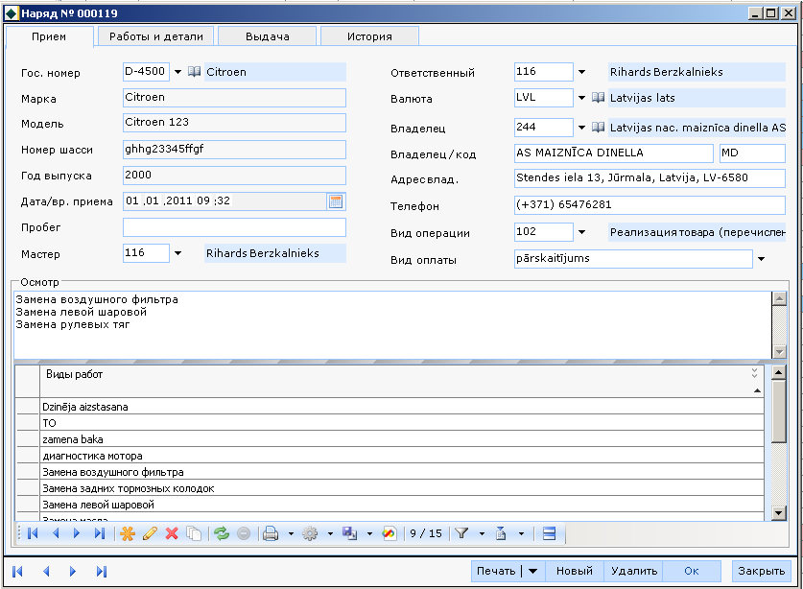
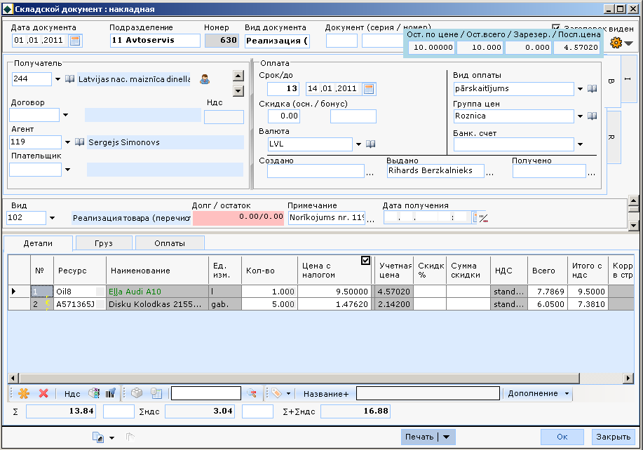


NOLIKTAVAS UZSKAITE
Nozaru risinājumi (Autoserviss)

Slide 31


Cilvēku resursu vadība
Darba līgumi
Rīkojumu žurnāls
Štatu saraksta uzturēšana, vakanču kontrole
Informācijas uzglabāšana par kandidātiem uz amatu
Atvaļinājumu plānošana ar datumu kontroli
Darbinieku darba stāža aprēķins
Reģistrācijas žurnāli
Realizētas iespējas atlasīt datus atbilstoši dažādiem kritērijiem

Slide 32


Tabele
Plāni
Grafiki
Grafiku izdruka
Rīkojumi par grafiku izmaiņām
Tabeles uzturēšana
Tabeles izdruka
Elektroniskās caurlaides

Slide 33


Darba alga
Darba algas aprēķins
Atvaļinājumu aprēķins
Slimības lapu apmaksas aprēķins
Nodokļu aprēķins
Datu eksports uz bankām
Atskaišu komplekts iekšējai izmantošanai
Ārējo atskaišu spektrs: EDS, statistikas
Integrācija ar grāmatvedību, personālu, tabelēm

Slide 34



PAMATLĪDZEKĻI, NEMATERIĀLIE IEGULDĪJUMI
Ilgtermiņa ieguldījumu objektu saraksts
Pamatlīdzekļu sadale pa apakšnodaļām, grupām, grāmatvedības kontiem, materiāli atbildīgajām personām, finansēšanas avotiem.
Saraksts ir paredzēts vieglākai navigācijai pa ilgtermiņa ieguldījumu objektu kartotēku, objektu karšu pievienošanai un dzēšanai.

Slide 35

PAMATLĪDZEKĻI, NEMATERIĀLIE IEGULDĪJUMI
Objekta uzņemšana
Uzņemot objektu, jānorāda sekojošie parametri: sākotnējā cena, grupa, finansiāli atbildīgā persona un citi.
Tiek aprēķināta apmaksas metode un amortizācijas norma.
Uzņemšanas dokumenta dati.
Tiek veidota saimnieciska operācija.

Slide 36

PAMATLĪDZEKĻI, NEMATERIĀLIE IEGULDĪJUMI
Objekta uzskaites kartiņa
Amortizācijas aprēķins finanšu uzskaitei.
Objekta uzskaites parametru maiņa pa mēnešiem.

Slide 37



PAMATLĪDZEKĻI, NEMATERIĀLIE IEGULDĪJUMI
Objekta uzskaites kartiņa (2)
Pamatlīdzekļu saņemšana, norakstīšana, pārvietošana, modernizācija.
Tiek veidota saimnieciska operācija, pamatojoties uz modernizācijas dokumentu.
Objekta pārvietošanās saraksts no vienas nodaļas uz citu (kā arī, ja objekts tika nodots citai materiāli atbildīgai personai).

Slide 38

PAMATLĪDZEKĻI, NEMATERIĀLIE IEGULDĪJUMI
Objekta uzskaites kartiņa (3)
Dati par objekta norakstīšanu.
Tiek veidota saimnieciska operācija no likvidācijas dokumenta.

Slide 39
PAMATLĪDZEKĻI, NEMATERIĀLIE IEGULDĪJUMI
Amortizācijas aprēķins finanšu uzskaitei
Objektu kustība
Rokasgrāmatas dati
Saņemšana
Aprēķinu dati par iepriekšējo periodu
Amortizā-cijas normas
Modernizā-cija
Iestatījumu tabula
Likvidācija
Amortizācijas aprēķins
Uzskaites parametru maiņa
Atskaites

Slide 40



PAMATLĪDZEKĻI, NEMATERIĀLIE IEGULDĪJUMI
Amortizācijas aprēķins ienākuma nodoklim
Datu saraksts amortizācijas aprēķinam ienākuma nodoklim.
Papildu iestatījumu ievade.
Atskaišu formu izdruka pa kartiņām, kategorijām, kā arī kopsavilkuma dati.

Slide 41
PAMATLĪDZEKĻI, NEMATERIĀLIE IEGULDĪJUMI
Amortizācijas aprēķins finanšu uzskaitei (2)
Objektu kustība
Rokasgrāmatas dati
Saņemšana
Aprēķinu dati par iepriekšējo periodu
Nodokļa kategorijas
Modernizā-
cija
Papildu iestatījumi
Likvidācija
Iestatījumu tabula
Amortizācijas aprēķins
Kategorijas izmaiņas
Atskaites

Slide 42




PAMATLĪDZEKĻI, NEMATERIĀLIE IEGULDĪJUMI
Datu saraksts par ilgtermiņa noguldījumu objektiem
No saraksta par saņemtiem, modernizētiem, likvidētiem vai pārvietotiem objektiem pāreja uz attiecīgo dokumentu kartiņā.

